Slide 1
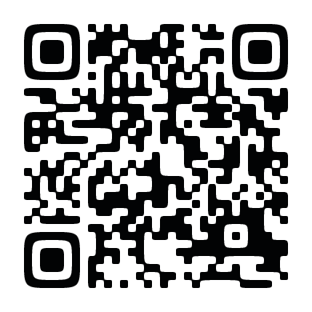
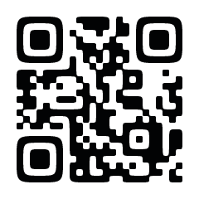
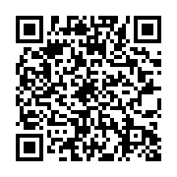
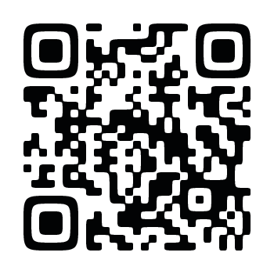
学生のための
福祉の就活フェスタ
in Fukuoka
自分の殻を
突き破れ！
自分の殻を
突き破れ！
動き出さなきゃ、始まらない！
とき
ところ
令和５年
JR九州ホール
福岡市博多区博多駅中央街1-1
博多駅直結 JR博多シティ9階
5月28日(日)
13:00～17:00
対象者
服装
大学生・短期大学生・専門学校生
（全学年参加OK！）定員200名
服装自由！スーツ不要！
出展法人PR情報を
参加法人
5月から順次公開！
県内福祉関係４０法人
特設サイトをCHECK
社会福祉法人福岡県社会福祉協議会
福岡県福祉人材センター
LINE
facebook
お問い
合わせ
福岡県春日市原町3-1-7 TEL 092-584-3310
ふくふくねっと

Slide 2
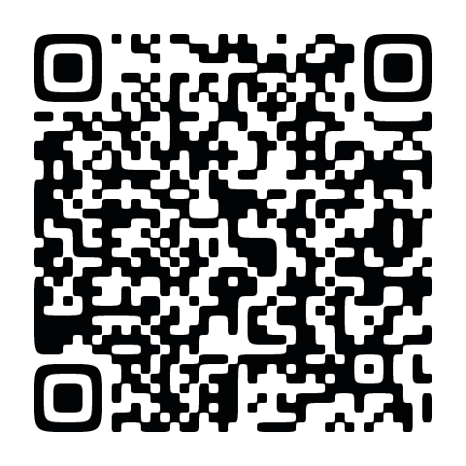
福祉の就活フェスタ
2023
5.28㊐
会場：JR九州ホール
in Fukuoka
自由な雰囲気の県内最速の福祉就活イベントです！
大学生・短期大学生・専門学校生 対象
（全学年参加OK） 定員200名（先着順）
服装自由！スーツ不要
＼福祉の仕事や資格がわかる／
＼法人・事業所が魅力をPR／
資格・就活相談コーナー
福祉の就活フェスタ
福祉の仕事探しに関するさまざまな相談に対応し、福岡県福祉人材センターへの求職登録や各種の相談を受け付けます。
➊参加法人30秒PRタイム（13：00～13：30）
全参加法人が、自法人の魅力を30秒でPRします。
気になる法人や魅力的な法人を見つけるチャンスですので、ぜひご参加ください！
➋ブース説明会（13：30～16：00）
福岡県内の魅力あふれる法人が集まりました！
1回25分で時間を区切りますので、たくさんの法人から話を聞き、就活の参考にしてください。
➌フリータイム（16：00～17：00）
気になる法人やもう一度聞きたい法人の話を自由に聞いていただけます。思い残すことなく最後までフェスタを満喫してください！
＼福祉の現場や雰囲気がわかる／
インターン事業の受付
就職する前に、関心のある福祉・介護の職場体験（インターン）ができます。あなたに合った福祉の仕事・職場を見つけましょう。
ご利用は無料です！お気軽にご利用ください。
参加法人をｃｈｅｃｋ！
高齢・障がい・児童の各分野から社会福祉協議会や医療法人も出展予定です。
出展法人のPR情報等は、5月1日以降にホームページで公開を予定しています。
詳しくはこちら
ふくふくねっと
https://fuku-shakyo.jp/jinzai/
LINE公式アカウントでは、本センターの最新イベント情報の紹介や福祉
の求人検索が簡単に行える機能等があります。ぜひ！ご登録ください。
LINE公式アカウント
先着順！
定員200名
就活フェスタの参加は、事前の申込が必要です！
参加申込フォーム
学生のための福祉の就職フェスタでは、当日の円滑な運営のため事前登録制をお願いしております。
左ＱＲコードから、参加申請フォームよりお申込みください。
事前の予約なく当日参加の場合は、受付で参加申込後、会場内の人数によっては、待機いただく場合があります。
必ず、事前の登録にご協力ください！
お問い合わせ
社会福祉法人福岡県社会福祉協議会 福祉人材センター
〒816-0804 福岡県春日市原町3-1-7 クローバープラザ東棟２F
TEL 092-584-3310 FAX 092-584-3319
（9:00～17:00受付 月曜日休館※第4月曜日除く）

